Slide 1



Преддипломная (производственная) практика
Студенток IV курса группы СОДД41-13:
Соколовой С.А.
Габдракиповой Л.И.
БАШКИРСКИЙ ГОСУДАРСТВЕННЫЙ
ПЕДАГОГИЧЕСКИЙ УНИВЕРСИТЕТ
им. М.АКМУЛЛЫ
ИНСТИТУТ ПЕДАГОГИКИ

Slide 2
Преддипломная (педагогическая) практика в МБДОУ «Детский сад№42»
Срок проведения: с 19 сентября по 14 октября 2016 года (4 недель)
Вид практики в качестве дошкольного олигофренопедагога.
Руководитель: к.п.н., доц., Касимова Э.Г.

Slide 3
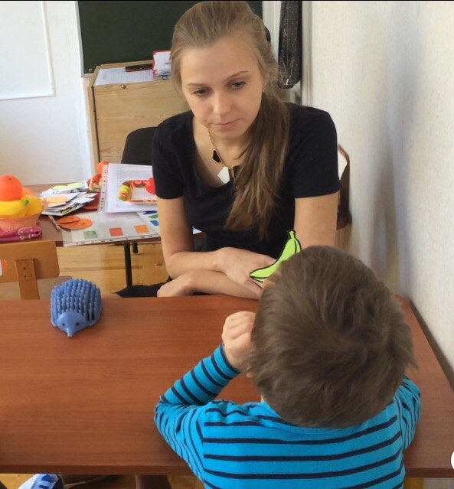
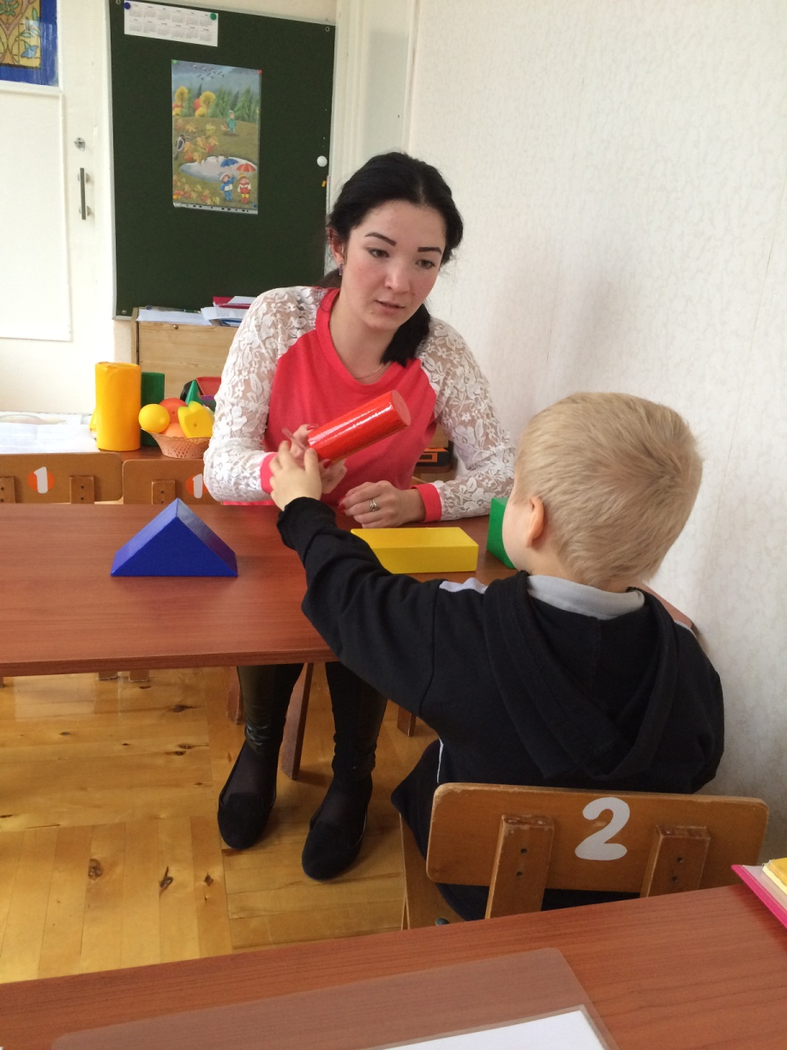
Индивидуальная работа с детьми

Slide 4
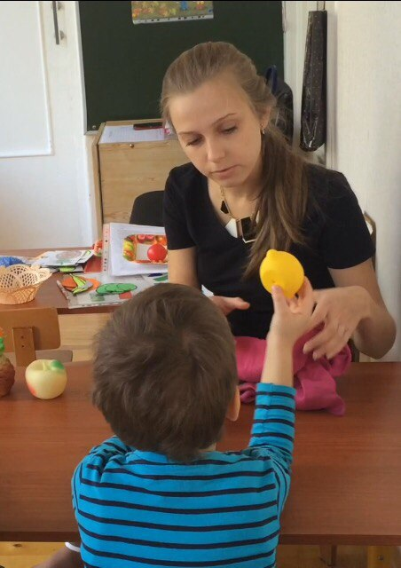
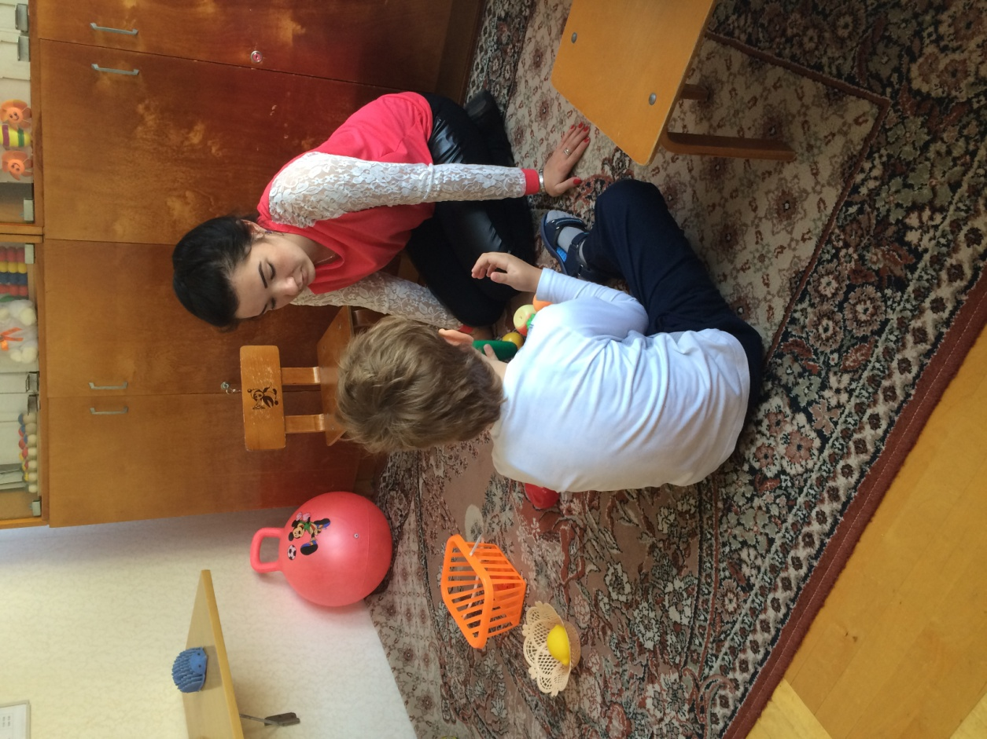

Slide 5
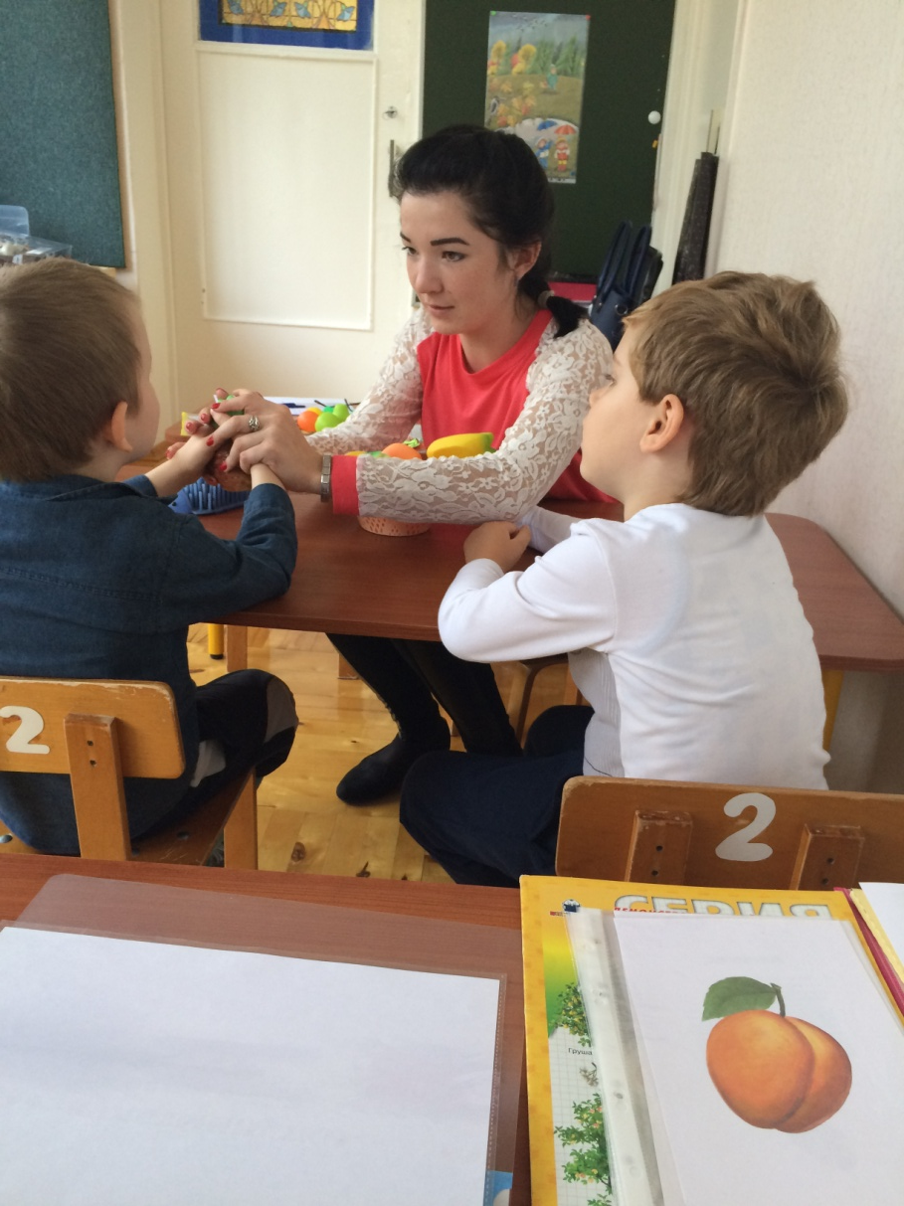
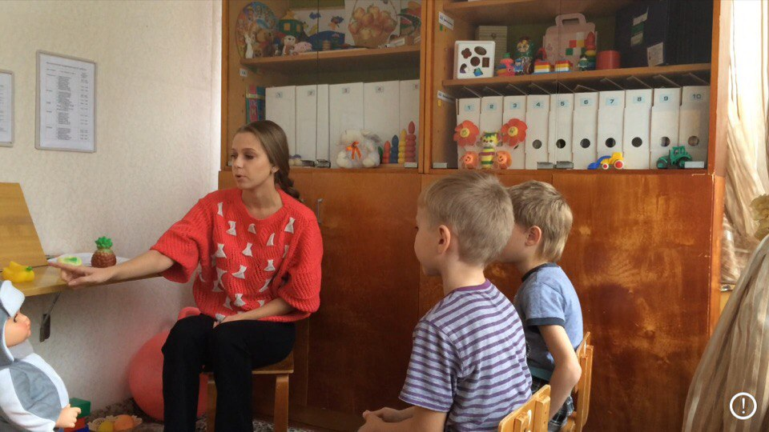
Групповая работа с детьми

Slide 6
Спасибо за внимание!

